Slide 1
2.5.1 社会工程
社会工程学可以定义为：通过操纵人来实施某种行为、通过人的泄露来获取机密信息的一种攻击方式。
社会工程实际上就是对人的欺骗，社会工程学利用的是人的弱点：轻信、健忘、胆小、贪便宜、怕麻烦、懒惰、爱炫耀等。
1993年国际大专辩论会，决赛：人性本善。

Slide 2
社会工程学
社会工程学是一门艺术，不是科学。一些技术人员往往认为社会工程这种攻击方式的技术含量很低，但事实上它是最高级的攻击艺术，是没有硝烟的战场。为了攻击的方便，社会工程学的专业人员往往会养很多身份（人往往对陌生人警惕性很高）。
凯文·米特尼克，《欺骗的艺术》；
电影：《战争游戏》(War Games)、《骇客追缉令》(Takedown)；
类似电影：《猫鼠游戏》；
支付宝例子，微课。

Slide 3
2.5.2 口令破解
口令破解的方法主要有以下几种：
猜测（弱口令，用信息收集得到的信息尝试）；
程序方式（键盘记录器）；
暴力破解（brute-force、字典、有口令文件、没有口令文件、验证码）；
嗅探、监听（Cain & Abel、中间人攻击）；
钓鱼（社工）；
密码往往是加密（MD5、彩虹表）。

Slide 4
2.5.6 会话劫持
会话劫持（session hijacking）是指通过非常规手段，得到合法用户在客户端和服务器段进行交互的特征值，然后伪造请求，去访问授权用户的数据。会话劫持从劫持方式来看可分为两种类型：
中间人攻击（MITM，Man In The Middle）；
注射式攻击。
会话劫持从是否接管用户数据角度来看可以分为：主动劫持和被动劫持两类。

Slide 5
2.5.7 DoS
拒绝服务攻击（DoS，Denial of Service）是目前最流行的网络攻击行为，每次的DoS（实际上是DDoS）都是一个大新闻。
广义而言，凡是利用网络安全防护措施不足导致用户不能继续使用正常服务的攻击手段，都称之为DoS（例子）。其目的是通过消耗网络带宽或系统资源，使网络或目标系统不能提供正常的服务。
DoS是网络攻击中最难防范的，因为在某种程度上来讲，许多类型得DoS攻击是合理合法的利用网络协议。

Slide 6
DDoS
DDoS（分布式拒绝服务，Distributed Denial of Service)攻击：指借助于C/S技术，将多个计算机联合起来作为攻击平台，对一个或多个目标发动DoS攻击，从而成倍地提高拒绝服务攻击的威力（DDoS演示）。
DDoS往往需要多个攻击者的参与，因此要使用僵尸网络（Botnet）来操纵肉鸡，其主要特点为：可以一对多地执行相同的恶意行为。
DDos的防范是一个世界级的难题，目前还没有完美的、彻底的解决办法，只能采取适当的措施以降低攻击带来的影响、减少攻击带来的损失。

Slide 7
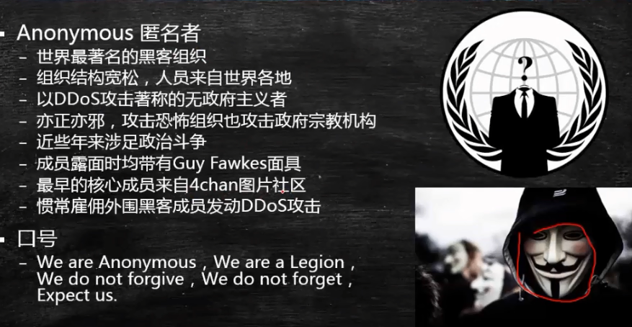
DDoS的目的
DDoS的目的主要是勒索。华为防御DDoS攻击的例子。

Slide 8
UDP flood
UDP flood：攻击者发送大量伪造源IP地址的UDP数据包,只要用户开一个UDP端口提供相关服务，就可以针对该服务进行攻击。其防范措施如下：
创建UDP flood检测白名单；
设置UDP包数阈值，UDP数据包到来，如果源IP地址不在白名单中，则统计被访问的目的IP的每秒UDP包数，若包数已经超过阈值限制，则认为是攻击，做丢包处理。

Slide 9
SYN flood
SYN flood：针对TCP的3次握手过程进行的攻击，攻击方利用虚假源地址向服务器发送TCP连接请求，服务器回复SYN+ACK数据包。由于发送请求的源地址是假地址，服务器不会得到确认，服务器一般会重试发送SYN+ACK，并等待一段时间（大约30秒-2分钟）后丢弃这个连接，在等待的时间内服务器处于半连接状态，会消耗调资源。
SYN flood是DoS中最为经典的，它利用了TCP协议中的设计缺陷，而TCP/IP协议是整个互联网的基础，牵一发而动全身，如今要修复这样的缺陷是不可能的。

Slide 10
LAND
LAND attack（局域网拒绝服务攻击，Local Area Network Denial attack）：这种攻击方式与SYN flood类似，不过在LAND的攻击包中的源地址和目标地址都是攻击对象的IP。
这种攻击会导致被攻击的机器自己攻击自己，从而陷入死循环，最终因耗尽资源而死机。即：攻击者通过发送精心构造的、具有相同源地址和目标地址的欺骗数据包，致使缺乏相应防护机制的目标设备瘫痪。
针对目标：Windows XP、Windows Server 2003等。

Slide 11
Smurf
Smurf攻击是一种病毒攻击，以最初发动这种攻击的程序“Smurf”来命名，它是最古老的一种DDoS攻击技术。
攻击者向一个子网的广播地址发送一个带有特定请求的包，并且将源地址伪装成要攻击的主机地址。此时，子网上所有主机都回应广播包的请求，向被攻击主机发送应答，使得网络的带宽下降，直至受害主机崩溃。如：ping 源地址(受害方) 目的地址(广播地址)。

Slide 12
ICMP flood
ICMP：在主机、路由器之间传递控制消息，以此来知道网络通不通、主机是否可达、路由是否可用等信息。
ICMP flood：通过对目标系统发送海量数据包，就可以令目标主机瘫痪，如果大量发送就成了洪水攻击。
此攻击属于大流量攻击，其原理就是不断发送不正常的ICMP包（所谓不正常就是ICMP包内容很大），导致目标带宽被占用，但其本身资源也会被消耗。并且目前很多服务器都是禁ping的（在防火墙在可以屏蔽ICMP包），因此这种方式已经落伍。

Slide 13
Ping of Death
Ping of Death（死亡之Ping）：向目标主机发送错误的或恶意ping指令的攻击方式。以前的大部分电脑无法处理大于IPv4最大封包大小（65535字节）的ping封包。因此发送这样大小的ping可以令目标电脑协议栈处理流程中的内存分配超限，导致系统崩溃。比如：
ping -l 65536 目标ip -t （65536 表示数据长度上限，-t 表示不停地ping目标地址）就可达到该目的。

Slide 14
Teardrop
Teardrop（泪滴）攻击原理：向目标主机发送多个分片的IP包，某些操作系统的目标主机在收到含有重叠偏移的伪造分片数据包后，在重组时将会出现系统崩溃、重启等现象。
这些特定的操作系统包括：Windows 95/98、Windows NT（据说Android 2.X、iOS6.0也有效）等。
攻击效果：蓝屏、重启、系统卡死。

Slide 15
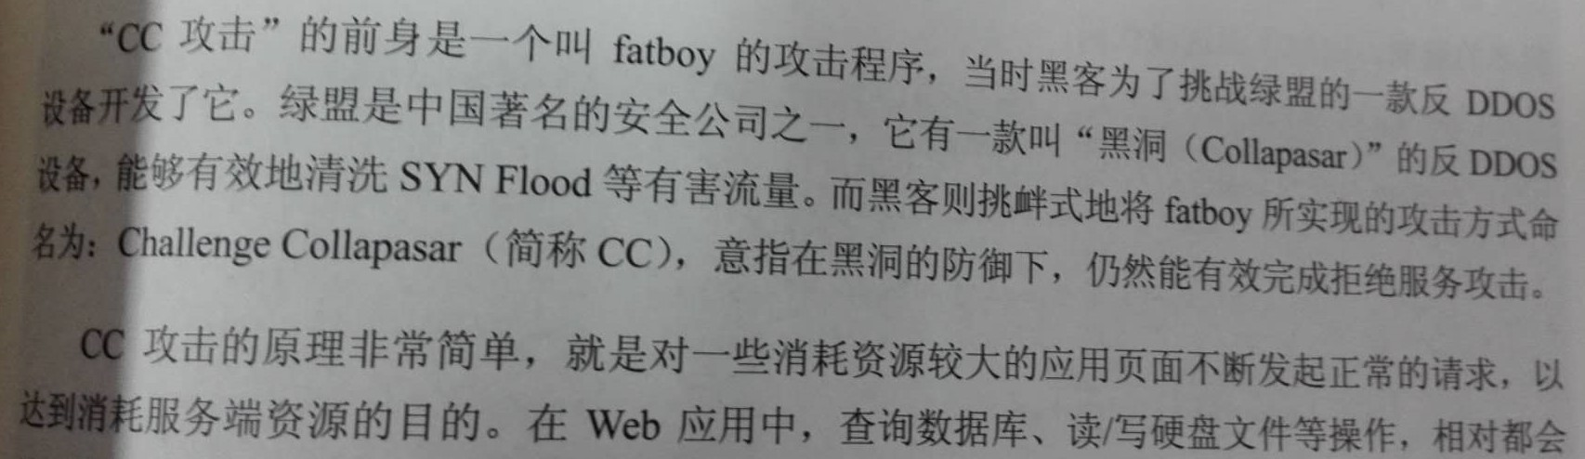
CC（挑战黑洞）攻击
这种攻击技术性含量高，见不到真实源IP，见不到特别大的异常流量，但服务器就是无法进行正常连接，它是目前应用层攻击的主要手段。

Slide 16
CC攻击的原理
当访问一个页面时，服务器需要到数据库中判断访问者否有读帖、发言等权限。访问的人越多，论坛的页面越多，数据库压力就越大，被访问的频率也越高，占用的系统资源就多。
针对消耗资源比较大的页面不断发起不正常的请求，导致资源耗尽。因此在发送CC攻击前，我们需要寻找加载比较慢，消耗资源比较多的网页，比如：需要查询数据库的页面、读写硬盘文件的等。
通过CC攻击，使用爬虫对某些加载需要消耗大量资源的页面发起http请求（爬虫程序很多时候能够把网站爬死）。

Slide 17
DoS的分类
DoS攻击，从攻击方式上来分，可以分为两类：
带宽消耗型：ICMP flood、UDP flood、Ping of Death、Teardrop、Smurf等；
资源消耗型：LAND、SYN flood、CC等。
DoS攻击，从网络分层上来说，也可以分为两类：
网络层攻击： ICMP flood、UDP flood、 SYN flood等；
应用层攻击：CC、Slowloris、 HTTP POST DOS、Server Limit DOS等。

Slide 18
网络层DDoS的防范
网络层DDos攻击究其本质其实是无法防御的，我们能做得就是不断优化自身的网络架构，以及提升网络带宽。比如：
网络架构上做好优化，采用负载均衡分流；
添加抗DDoS设备，流量清洗；
建立黑白名单；
限制单IP请求频率；
防火墙等防护设置禁止ICMP包等。

Slide 19
2.5.8 缓冲区溢出攻击
缓冲区（Buffer）：程序运行期间，内存中的一块连续的内存区域，用于保存字符数组在内的各种数据。
缓冲区溢出（Buffer Overflow）：利用程序的缺陷（没有验证缓冲区长度、程序拼接等），通过向程序提交过长的、经过精心设计的输入数据，破坏或改写内存中的关键数据，来绕过程序验证、执行恶意代码的行为。
例子1（Overflow1）。
例子2（Overflow2）。

Slide 20
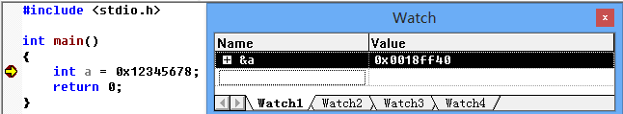

问题1：该选哪个？A、B or C
变量a在内存中的数据是如何存放的？

Slide 21
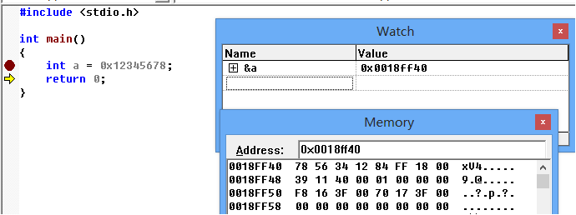

Slide 22
2.5.8 big-endian or little-endian
端模式（Endian）的这个词出《格列佛游记》，在书中根据将鸡蛋敲开的方法将所有的人分为两类：从圆头开始敲鸡蛋的人被Big Endian，从尖头开始敲鸡蛋的人被归为Little Endian。
在计算机中，big-endian表示：高位字节放在内存的低地址端，低位字节放在内存的高地址端。little-endian表示：低位字节放在内存的低地址端，高位字节放在内存的高地址端。
X86平台采用little-endian模式，TCP/IP采用big-endian字节序。

Slide 23
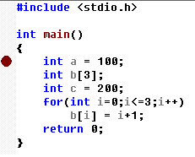
问题2：谁被覆盖？
此时，数组将发生溢出。那么a和c哪一个的数据将被覆盖？为什么？

Slide 24
内存分区
要解决问题2，首先我们要了解内存分配。一个程序被装入内存后，在内存中大概要分成如下几个区域：
代码区：函数被编译后的指令放于此；
数据区：全局变量、static变量的数据放于此；
栈区：也成为stack区，函数中的形参、局部变量放于此，每个应用程序在内存中都有一个栈（称为系统栈），其空间被程序中的所有函数所共用。
堆区：也成为heap区，动态分配的数据放于此。

Slide 25
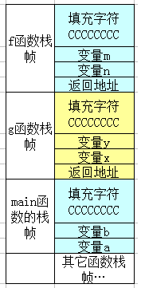
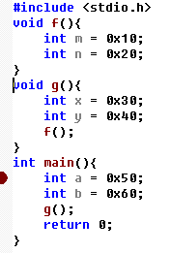
栈和栈帧
当程序中的某个函数被调用时，系统栈会为其开辟一块新的内存，这块内存被称为栈帧。然后将栈帧压入系统栈中。此栈帧内的空间被这个函数独占，当这个函数执行结束后，系统栈会弹出这个函数对应的栈帧，释放这块空间供后续函数继续使用。

Slide 26
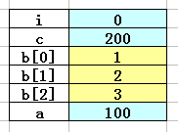
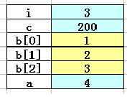
为何变量a被覆盖
开始时
结束时

Slide 27
下列哪个数据还能通过验证
对于Overflow1程序（正确密码是：“1234567”），下列数据哪些能通过验证：
00000000（8个0）；
10101010；
22222222（8个2）；
33333333（8个3）。
请解释这种现象，并总结出输入什么样的数据可以绕过密码验证。

Slide 28
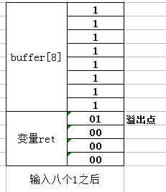
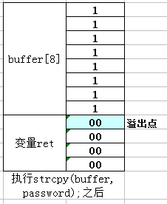
输入8个1之后

Slide 29
overflow1答案
strcmp函数的返回值只有-1、0、1。-1在内存中的存储格式为：0xffffffff（），1在内存中的存储格式为0x01000000（little-endian）。因此，要想绕过密码验证（让ret的值变成0）只能在返回值为1的输入上做文章。
程序中变量ret和buffer在存储空间上相邻的特点，输入一个小于字符串“1234567”的8位字符串，使用“\0”覆盖变量ret的低字节位，即可绕过密码验证。

Slide 30
2.6 权限提升
攻击者在进入目标主机后，所得到的权限不一定最高权限，攻击者为了获得系统的控制权做更多的事情，必须提升自己的权限。
提权的方法在不同的系统中不尽相同，但不外乎以下几种：
通过密码；
利用系统配置；
利用漏洞。

Slide 31
2.7-8 掩盖踪迹和创建后门
在成功入侵系统，完成攻击任务后，最重要的就是清除所有入侵痕迹，以免被发现。在Windows、Linux和各类的MIS中，痕迹保存的方式和内容有所不同，请查询相关资料。
攻击者在成功完成攻击后，为了长期保持对目标主机的控制，以便再次方便的进入目标主机，就需要建立一些进入系统的特殊途径，即后门程序（Backdoor）。创建后门的方法很多，感兴趣的同学请查阅相关资料。

